Slide 1

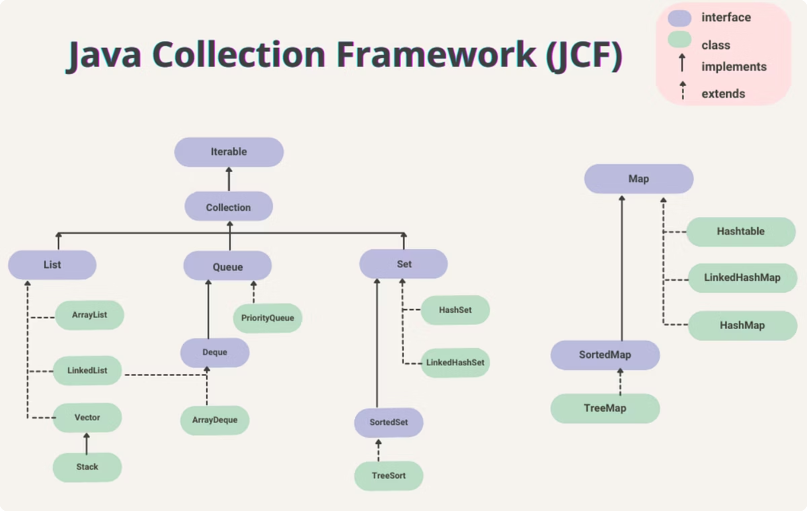
Java Collections: Структуры данных и анализ сложности
Курс: Проектирование структур данных
Академическая дисциплина: Java Collections Framework
Фокус: Алгоритмическая сложность (Big O)
Учреждение: Технический университет
Период: 2024

Slide 2
Проблематика массивов
Сравнение ограничений массивов с решениями, предоставляемыми Java Collections Framework.
Проблема
Описание
Сложность
Решение в Collections
Фиксированный размер
Статическая длина при инициализации
N/A
Динамическое управление емкостью
Вставка элемента
Сдвиг элементов при добавлении
O(n)
Оптимизированные алгоритмы вставки
Удаление элемента
Необходимость копирования/сдвига
O(n)
Абстрагирование аллокации памяти

Slide 3
Алгоритмическая сложность: Big O
Асимптотическая оценка быстродействия алгоритмов в зависимости от объема входных данных (n):
O(1) — Константное время: доступ к элементам по индексу.
O(log n) — Логарифмическое время: эффективный поиск (например, бинарный).
O(n) — Линейное время: полный перебор элементов.
O(n log n) — Линейно-логарифмическое время: эффективные алгоритмы сортировки.
O(n²) — Квадратичное время: вложенные циклы, медленный рост при больших n.
Понимание сложности операций критично для выбора оптимальной структуры данных.

Slide 4
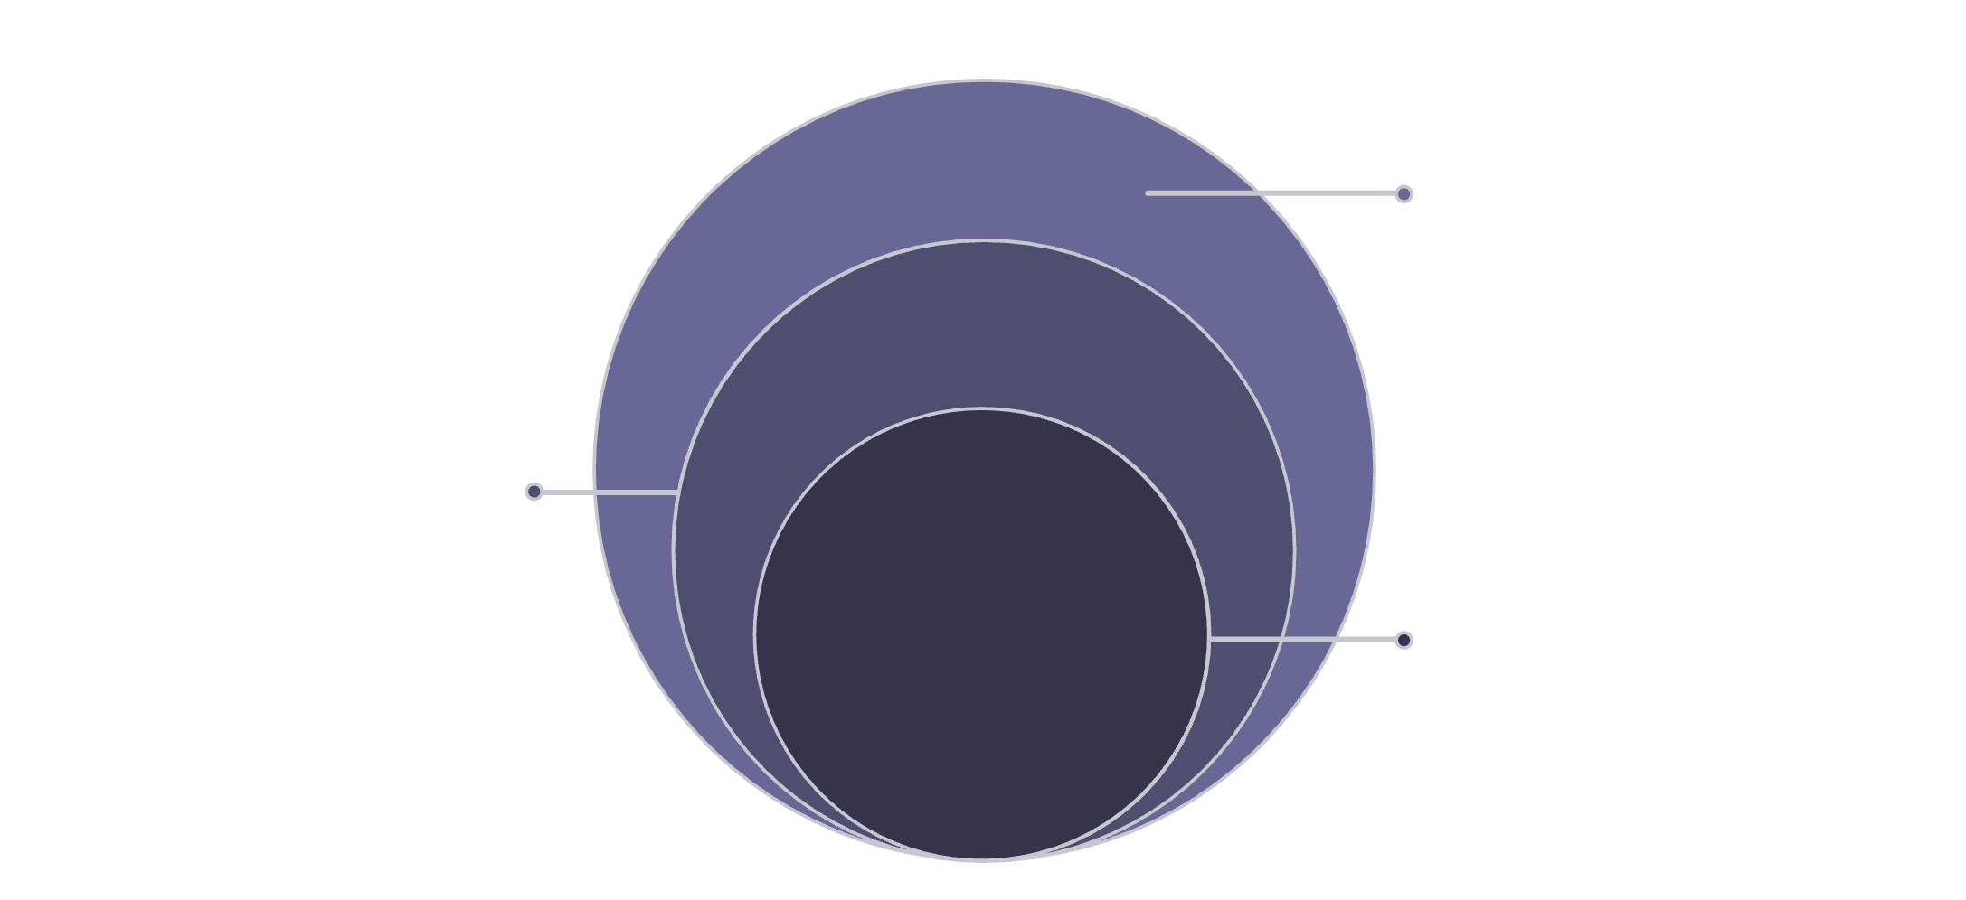
Архитектура Collections Framework
Иерархия интерфейсов
Collection: базовый интерфейс иерархии
List, Set, Queue: подтипы Collection
Map: независимый интерфейс (не наследует Collection)
Реализации: конкретные структуры данных (ArrayList, LinkedList, HashSet и др.)
Реализации
Конкретные типы данных
List • Set • Queue
Производные типы
Collection
Корневой интерфейс

Slide 5
List и его реализации
ArrayList
LinkedList
Реализация: динамический массив (Object[])
Временная сложность:
Доступ по индексу: O(1)
Вставка/удаление: O(n)
Расширение: копирование в новый массив при достижении capacity
Реализация: двусвязный список
Временная сложность:
Доступ по индексу: O(n)
Вставка/удаление: O(1)
Память: дополнительные затраты на хранение ссылок (next/prev)
Операция
ArrayList
LinkedList
Рекомендация
get(i)
O(1)
O(n)
ArrayList быстрее для произвольного доступа
add(E)
O(1)*
O(1)
Оба эффективны для добавления в конец
add(i, E)
O(n)
O(n)
LinkedList лучше при известном итераторе O(1)
remove(i)
O(n)
O(n)
LinkedList эффективнее при удалении по итератору O(1)
contains(O)
O(n)
O(n)
ArrayList работает быстрее из-за локальности данных
* Амортизированное время

Slide 6
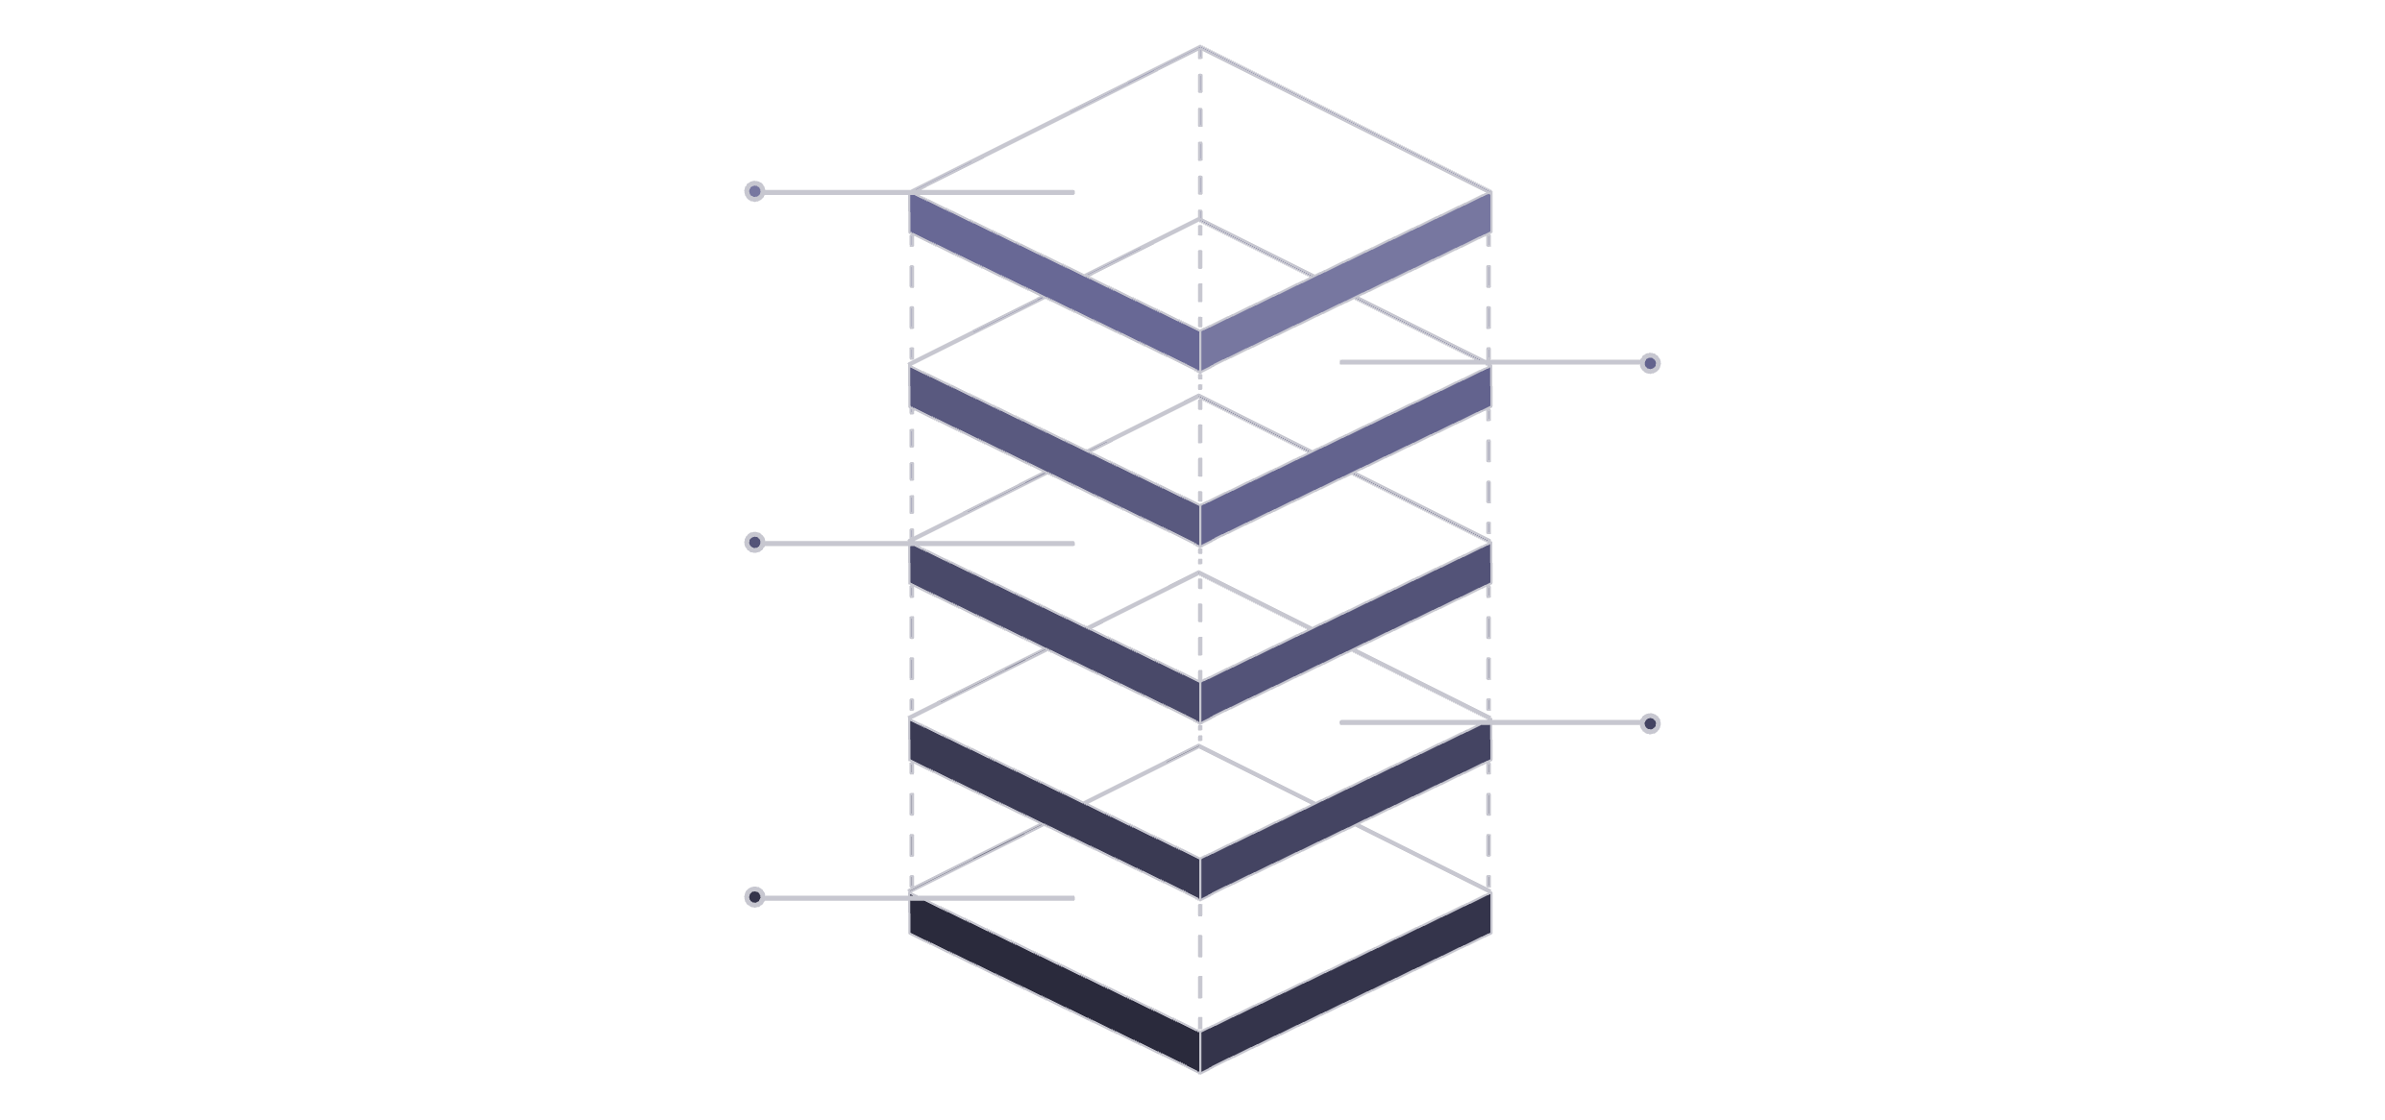
Set: множества уникальных элементов
Уникальность
HashSet
Хранит только уникальные элементы; порядок не гарантируется.
Базовая реализация на основе хеш-таблицы.
Механизм
Сложность
Ключ → hashCode() → индекс в массиве (bucket).
В среднем O(1) для add, remove, contains.
Коллизии
При совпадении индексов: переход к списку или дереву O(log n).
Чейнинг
Связный список в бакете
Коллизия
Два элемента в одном бакете
Размещение ключей в бакеты
Хеширование
Ключ → hashCode() → индекс
Массив бакетов
Контейнер для ссылок на цепочки

Slide 7





Map: структура ключ → значение
Принцип
HashMap
Механизм
Хранение пар «ключ-значение». Ключи всегда уникальны.
Основная реализация на базе хеш-таблицы.
hash(key) → индекс в массиве (bucket) → поиск/вставка.
Сложность
Коллизия
Средняя: O(1). При коллизиях в bucket: O(log n).
Два разных ключа имеют одинаковый hashCode().
Массив корзин
Цепочки
Хеш‑функция
Коллизия

Slide 8
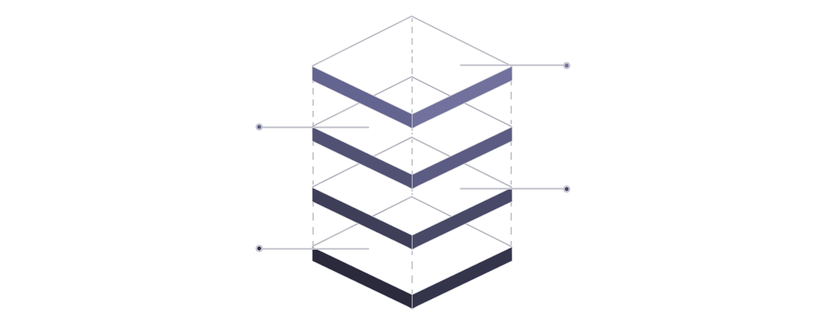
Коллизии в Hash-структурах
Коллизия
Размещение
Разрешение в Java
Два разных ключа имеют одинаковый hashCode().
Элементы с коллизией попадают в один и тот же bucket (индекс массива).
Внутри bucket элементы хранятся в связанном списке. При большом числе элементов (порог 8) список преобразуется в Red-Black Tree.
Сложность
Производительность
Сложность операций в bucket ухудшается: O(n) для списка, O(log n) для Red-Black Tree.
Качественная хеш-функция минимизирует коллизии, сохраняя O(1) в среднем.
Визуализация процесса обработки коллизий в HashMap:
Преобразование в RBT
Когда длина списка превышает порог
Связанный список
Чейн из узлов внутри bucket
Одинаковый hashCode
Два разных ключа в одном bucket
Массив bucket'ов
Массив с индексами для ключей

Slide 9
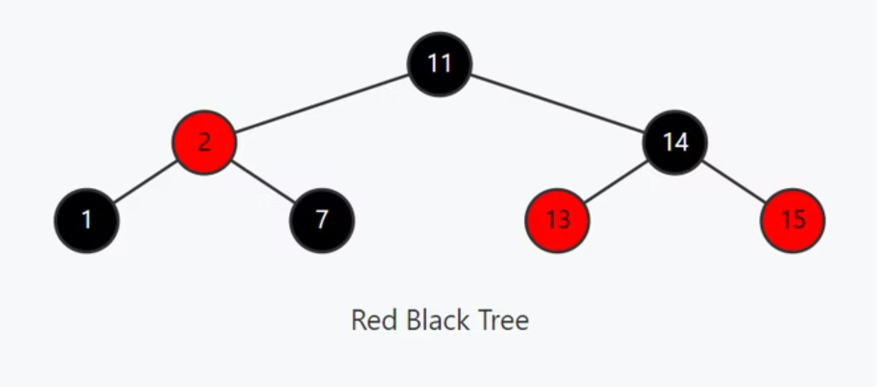
TreeSet и TreeMap: сбалансированные деревья
Элементы хранятся в сбалансированном бинарном дереве (Red-Black Tree)
TreeSet: уникальные элементы, автоматически сортируются
TreeMap: ключ → значение, ключи отсортированы
Все операции (добавление, поиск, удаление) выполняются за O(log n)
Гарантированный порядок элементов, но медленнее чем Hash-структуры
Визуализация структуры Red-Black Tree и его операций:

Slide 10
Сравнение структур данных
Структура
Основа
Добавление
Поиск
Удаление
Особенности
HashSet
Хеш-таблица
O(1)
O(1)
O(1)
Уникальные элементы, неупорядоченные
HashMap
Хеш-таблица
O(1)
O(1)
O(1)
Ключ → значение, неупорядоченные
TreeSet
Red-Black Tree
O(log n)
O(log n)
O(log n)
Элементы сортированы
TreeMap
Red-Black Tree
O(log n)
O(log n)
O(log n)
Ключи сортированы
Примечание: Сложность для Hash-структур указана для среднего случая. При большом числе коллизий может деградировать до O(n).

Slide 11



Выбор подходящей коллекции Java
Следуйте этому потоку решений, чтобы выбрать наиболее подходящую коллекцию из Java Collections Framework для ваших нужд, исходя из требований к уникальности, порядку и производительности.
Нужна уникальность?
YES → Нужен порядок?
YES → TreeSet | NO → HashSet | Insertion order → LinkedHashSet
NO → Нужен порядок?
YES → Вставка в начало? (YES → LinkedList, NO → ArrayList) | NO → ArrayList

Slide 12
Алгоритмы коллекций
01
02
03
Collections.sort()
Collections.binarySearch()
Collections.shuffle()
Использует TimSort (гибрид сортировки вставками и слиянием).
Сложность поиска: O(log n). Метод: деление пополам (бинарный поиск).
Использует алгоритм Фишера-Йейтса.
TimSort
Алгоритм Фишера-Йейтса
Сложность: O(n log n) средняя/худшая, O(n) лучшая.
Применение: высокопроизводительные сортировки в JVM.
Сложность: O(n).
Характеристики: равномерное распределение вероятностей всех перестановок.

Slide 13
Сравнение сложности коллекций Java: Таблица решений
Queue/Deque (PriorityQueue, ArrayDeque)
Set (HashSet, TreeSet)
Map (HashMap, TreeMap)
Требование / Характеристика
List (ArrayList, LinkedList)
Уникальность
Нет
Нет
ДА
ДА
Упорядочение
Порядок вставки
Приоритет /
Нет / Отсортировано
Нет / Отсортировано
Быстрый случайный доступ
ArrayList: ДА
Нет
Нет
Нет
Быстрая вставка / удаление
LinkedList: ДА
ДА
ДА
ДА
Структура ключ-значение
Нет
Нет
Нет
ДА
Доступ
O(1) / O(n)
O(n) / O(1)
O(1) / O(log n)
O(1) / O(log n)
Вставка
O(n) / O(1)
O(log n) / O(1)
O(1) / O(log n)
O(1) / O(log n)
Удаление
O(n) / O(1)
O(log n) /O(1)
O(1) / O(log n)
O(1) / O(log n)
Поиск
O(n) / O(n)
O(n) / O(n)
O(1) / O(log n)
O(1) / O(log n)
Лучше всего для
Последовательный доступ, индексированный поиск
Обработка по приоритетам, FIFOf очереди
Уникальные элементы, быстрый поиск
Ассоциативные массивы, кеширование
Хеш-структуры (HashSet, HashMap) показывают O(1) в среднем случае; Tree-структуры (TreeSet, TreeMap) показывают O(log n) из-за реализации Red-Black Tree; значения указаны для среднего случая.

Slide 14




Заключение
Реализация структур данных
Операционная оптимизация
Алгоритмическая сложность
ArrayList: O(1) доступ к элементам
LinkedList: O(1) вставка/удаление
HashSet: O(1) средняя сложность поиска
ArrayList, HashSet, HashMap: специализированные контейнеры
Абстракция над массивами, связными списками, хеш-таблицами
Выбор структуры основан на оценке сложности операций
Оптимизация runtime через Big O анализ
Принцип: Соответствие структуры данных требованиям к сложности операций — основа системной производительности.

